Slide 1
Projekt pn.: Odnawialne źródła energii dla mieszkańców gmin: Rokietnica, Puszczykowo, Suchy Las.

Slide 2
Źródło finansowania inwestycji:
Wielkopolski Regionalny Program Operacyjny na lata 2014-2020.
Oś priorytetowa 3: Energia.
Działanie 3.1: Wytwarzanie i dystrybucja energii ze źródeł odnawialnych.
Typ projektu: Budowa, rozbudowa oraz przebudowa instalacji służących do wytwarzania energii pochodzącej ze źródeł odnawialnych, w tym z wykorzystaniem energii słonecznej.
Cel: Zwiększenie poziomu produkcji energii ze źródeł odnawialnych.

Slide 3
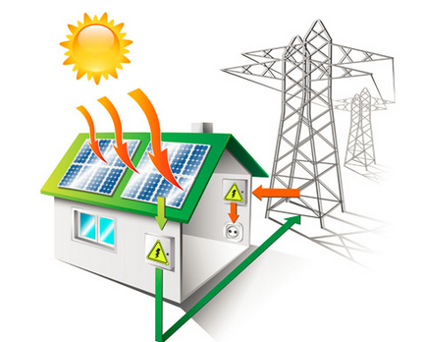
Odnawialne źródła energii, to takie źródła, które mają zdolność do odnawiania w krótkim czasie.
Dzięki temu uznawane są za niewyczerpalne, w porównaniu do powszechnie stosowanych paliw kopalnych.

Slide 4
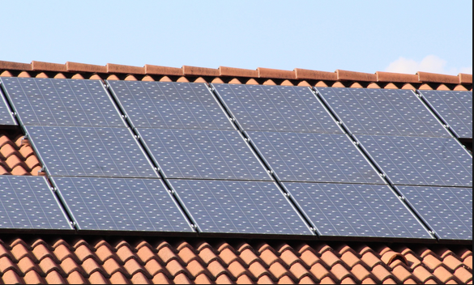
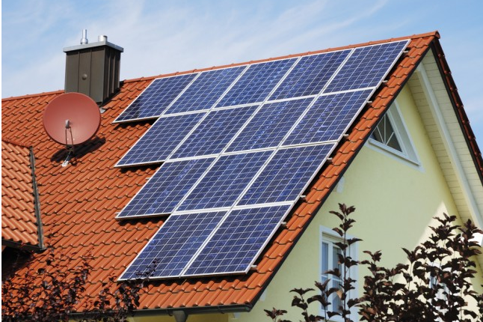
Zakres rzeczowy projektu w gminach Rokietnica, Puszczykowo i Suchy Las obejmuje:
273 szt. instalacji fotowoltaicznych do wytwarzania energii elektrycznej,
78 szt. instalacji kolektorów słonecznych do wytwarzania ciepłej wody użytkowej.

Slide 5
Wniosek o dofinansowanie RPWP.03.01.01-30-0169/17.
Szacowana całkowita wartość projektu: 8 217 531,96 zł.
Kwota dofinansowania: 6 419 506,00 zł.
Data zakończenia projektu II kwartał 2020.

Slide 6
Zalety odnawialnych źródeł energii:
przeciwdziałanie degradacji środowiska naturalnego,
zwiększenie bezpieczeństwa energetycznego regionu,
redukcja zanieczyszczenia wód i powietrza,
zapewnienie dywersyfikacji źródeł energii,
oszczędzanie naturalnych zasobów Ziemi,
skuteczny sposób eliminowania smogu.

Slide 7
Dlaczego warto montować odnawialne źródła energii:
wysokie oszczędności na opłatach za energię elektryczną,
możliwość oddania do sieci nadwyżek i odbioru oddanej energii,
inwestycja jednorazowa - brak opłat miesięcznych,
automatyczne, innowacyjne rozwiązania o długim czasie użytkowania,
zlokalizowanie blisko odbiorcy – zmniejszenie strat przesyłowych.

Slide 8
Dziękuję za uwagę.

